Slide 1
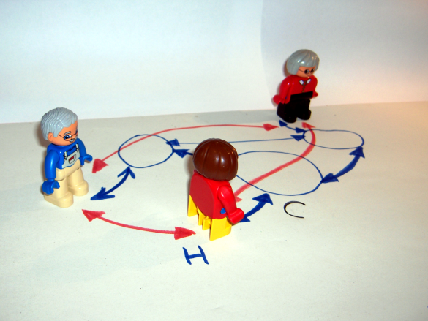





Groupware y Software Social
Alejandro.Casco.Fernandez@gmail.com
/people/Alejandro-Fernandez/761579914
@casco

Slide 2
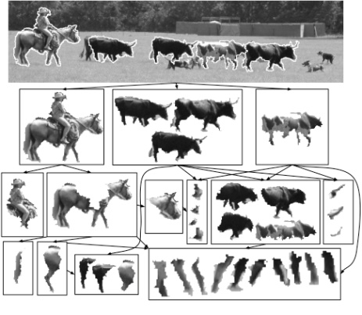
Taxonomías de groupware
Una Taxonomía nos permite deducir características comunes a un la clase
Tecnologías y enfoques de desarrollo
Requerimientos
Dificultades, retos y experiencias
Taxonomías mas comunes (complementarias)
Matriz espacio-tiempo
Modelo de las 3C.
Dominios de aplicación

Slide 3
Clasificación por dominios
Sistemas de mensajería
Editores grupales
Sistemas de conferencia
Salas de reunión electrónicas (Moderación)
Espacios de información compartida
Sistemas de coordinación y workflow

Slide 4
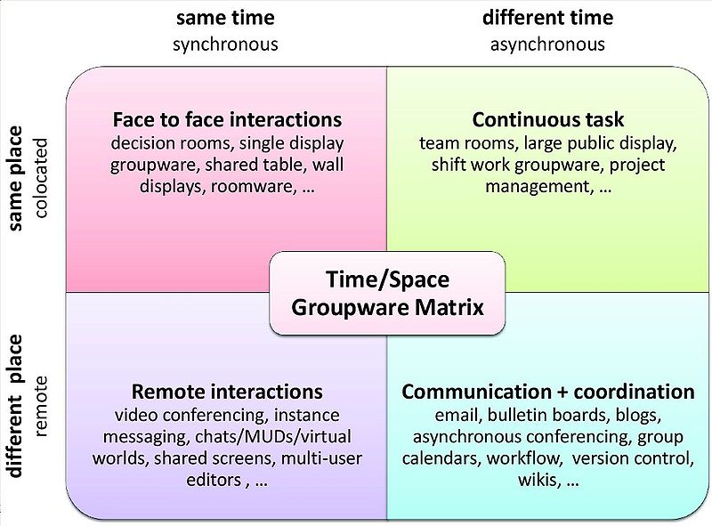
Taxonomía espacio-tiempo
Grudin, J. Computer-Supported Cooperative Work: History and Focus. IEEE Computer 27, 5 (May 1994). pp. 19-26.
Notes:
This typology is easy to learn. It facilitates communication. It is widely used, especially by groupware
developers, but not without risk: Figure 3 obscures an organizational perspective. Most real work
activity does not fall into one or another of these categories. As we go about our work, we generally
engage in some face-to-face meetings and some distributed and asynchronous communication. Most
work involves both communication and coordination. Narrow tasks interact with broader work activities
and even the broadest concerns overlap and impact one another. Technology designed to support activity
in one cell can fail by negatively impacting activity in another. For example, a stand-alone meeting
support system that provides no access to existing databases or other on-line materials may be useless in
some situations. Noting the interdependencies among activities, Robert Johansen calls for "any time, any
place" support. A typology hobbles groupware developers if it focuses our attention too narrowly. At the
same time, it serves legitimate purposes; for example, it helps identify applications that pose common
technical challenges, such as those dealing with concurrent activity.

Slide 5
Taxonomía espacio-tiempo
Fácil de entender y aprender (especialmente para desarrolladores)
Riesgos
Descuida la perspectiva organizacional y la tarea
El trabajo fluye entre distintas formas de interacción
Soluciones enfocadas a una celda pueden impactar negativamente en otra
Grudin, J. Computer-Supported Cooperative Work: History and Focus. IEEE Computer 27, 5 (May 1994). pp. 19-26.

Slide 6
Taxonomía de las 3C
Soporte de comunicación
Sistemas
de conferencia
Sistemas
de mensajería
Espacios de
información
compartida
Editores grupales
Sistemas de coordinación
y workflow
Salas de reunión
electrónicas
Soporte de coordinación
Soporte de cooperación
Notes:
Comunicación: entendimiento mutuo
Coordinación: encontrar la mejor forma de ordenar las tareas individuales y la asignación de recursos
Cooperación: trabajar en con un objetivo común
Sistemas de mensajería
Editores grupales
Salas de reunión electrónicas
Sistemas de conferencia
Espacios de información compartida
Sistemas de coordinación y workflow

